Slide 1
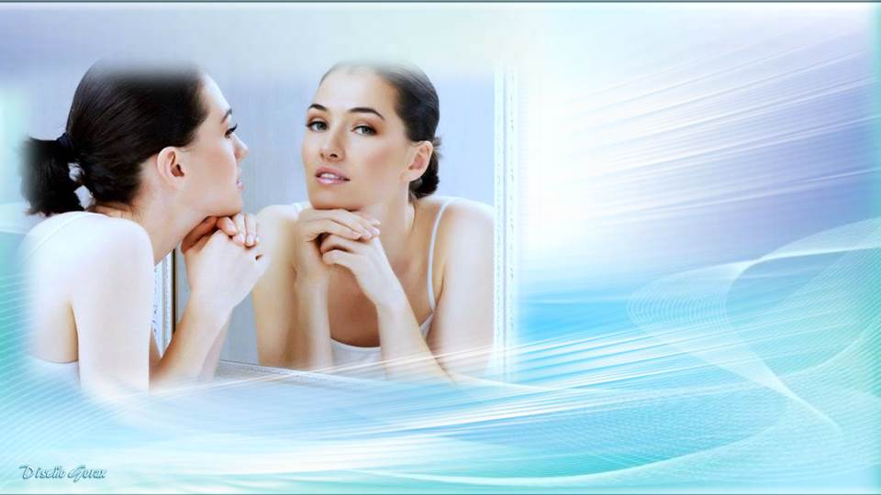


CON REPRODUCCIÓN
MANUAL Y MÚSICA

Slide 2

Mujer: Buenos días! Cómo me ves hoy?
El espejo: Depende...
Mujer: Depende de qué?
El espejo: De lo que quieres que yo vea.
Mujer: No entiendo...

Slide 3
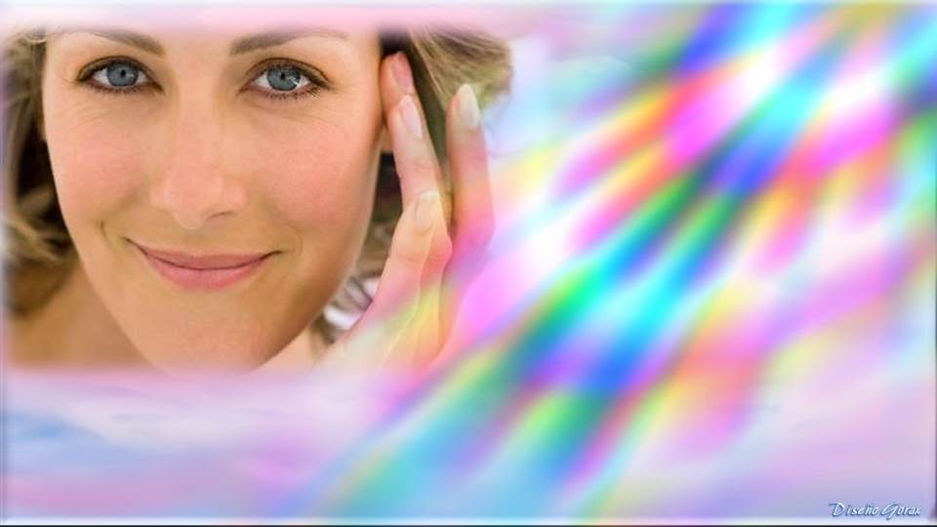

Slide 4


Slide 5

El espejo: Ese es el problema!!!
No quieres entender lo que realmente ves.
Quieres que diga lo que yo veo?
O lo que tú ves?
Mujer: Puedes describir ambas imágenes?
El espejo: Si.

Slide 6
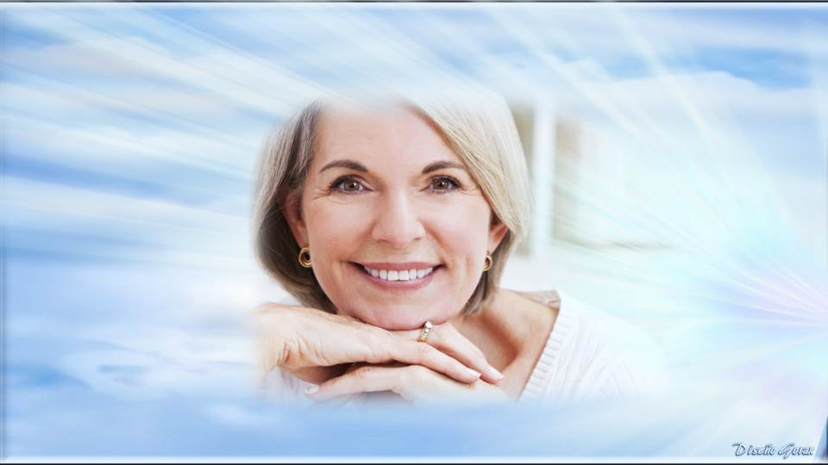

Slide 7
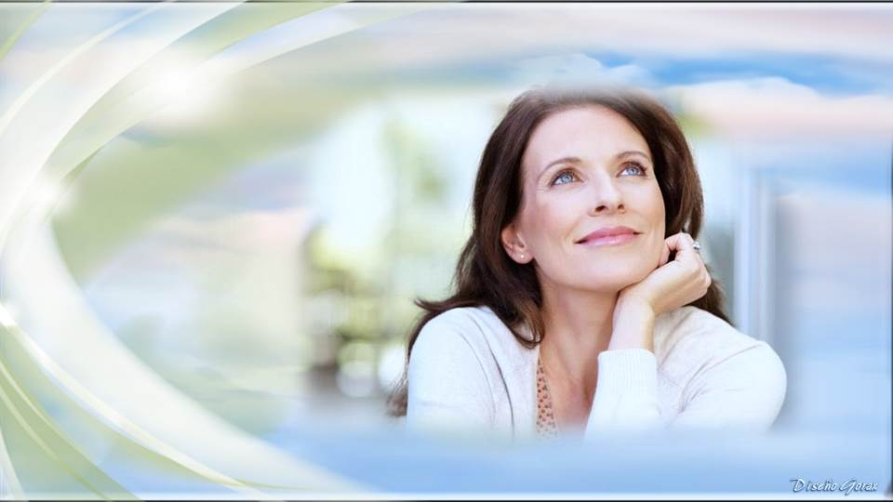

Slide 8

Mujer: Qué veo yo?
El espejo: Tú ves cada mañana a una mujer que debe
pasar largas horas frente al espejo buscando una aprobación.
Que se viste y arregla para satisfacer a los demás.
Que visualiza cada arruga como una amenaza para estar fuera de mercado y una cana como un atentado a la belleza eterna...
Una mujer que lucha contra cada gramo de su cuerpo como si ellos fueran su peor enemigo, alguien que ve defectos donde
no existen y que no es capaz de ver su perfección...

Slide 9
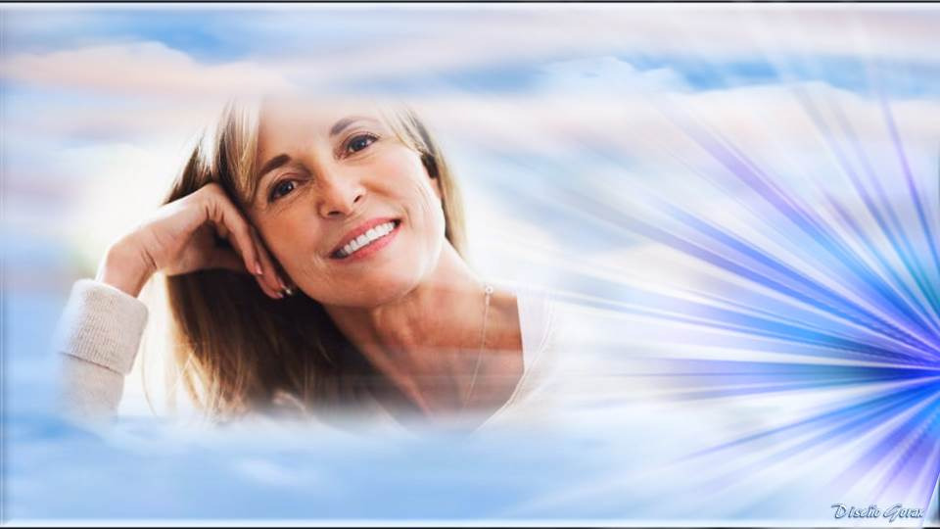

Slide 10
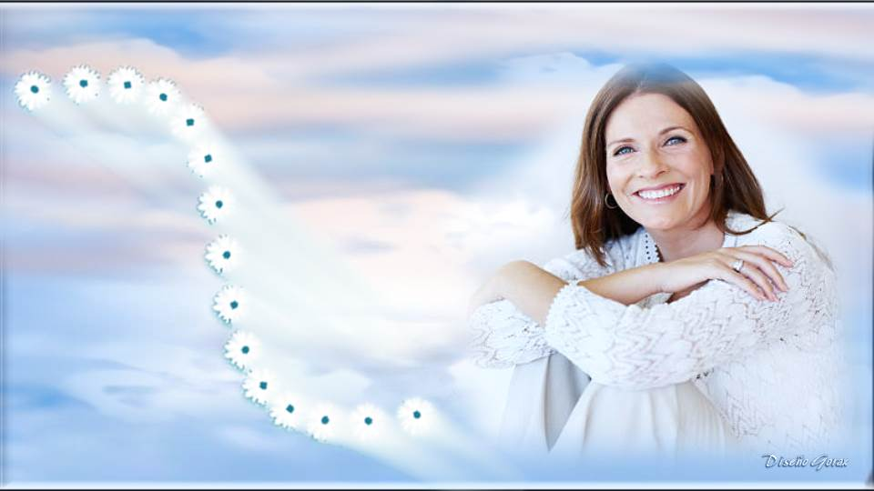

Slide 11

Mujer: Qué ves tú?
El espejo: Un ser humano maravilloso, con el brillo de la madurez en sus ojos, y glamour al caminar.
Ese brillo y glamour que solo se le otorga a quien tiene el privilegio de acumular experiencia con los años.
Con seguridad en sus palabras. Esa seguridad que todos anhelan y que ella no valora...

Slide 12
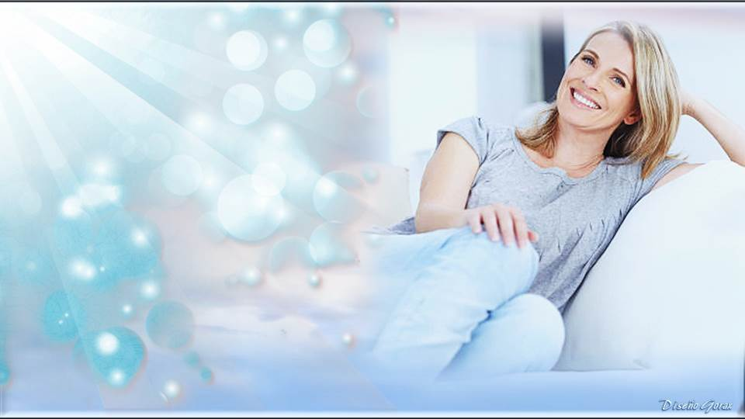

Slide 13
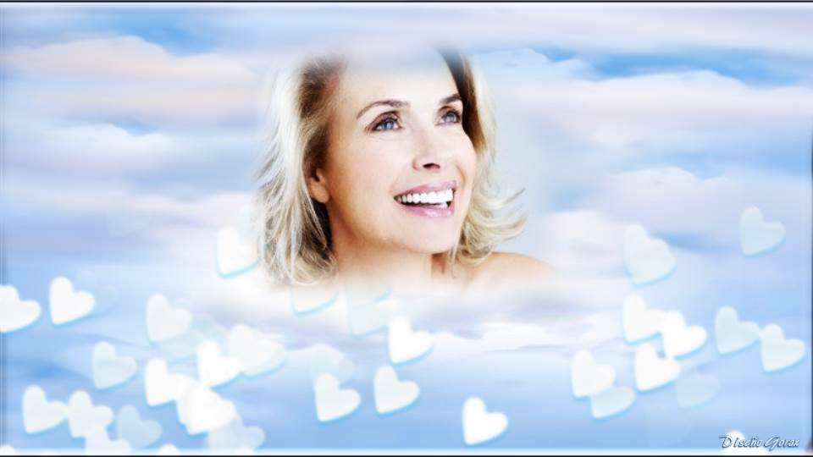

Slide 14

Una mujer luchadora que ha sido capaz de levantar a una familia. Un corazón lleno de bondad en cada gesto o expresión, una mujer persistente e incansable hasta lograr los objetivos...
Una mujer Hermosa!!!
Que se ha empeñado en no reconocer que es única e irrepetible.

Slide 15
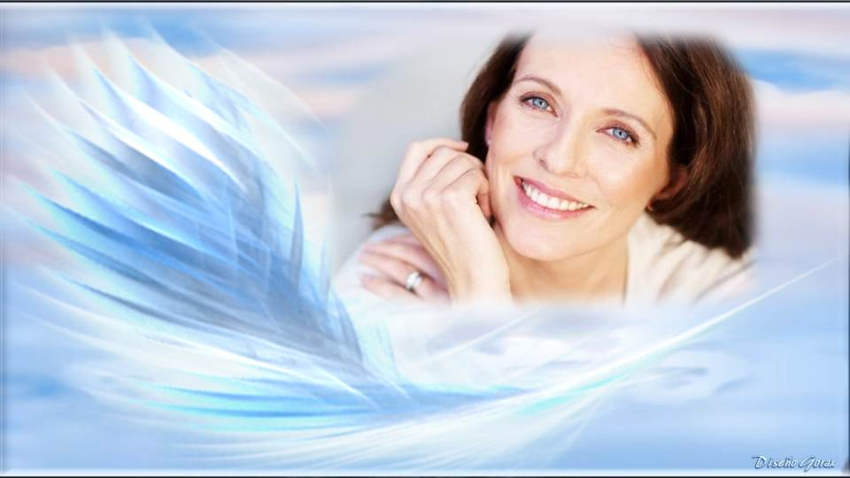

Slide 16




Slide 17

Una mujer que ve cada año como una desventaja, y que no ha entendido que la belleza de la mujer no es una ecuación matemática entre los kilos y la edad, y que por lo tanto, no existe ni la edad perfecta ni el peso perfecto para ser hermosa...
Una valiosa mujer que necesita a un pobre espejo inerte y colgado en una pared, para que refleje la
imagen que todos ven, menos ella …

Slide 18


Slide 19
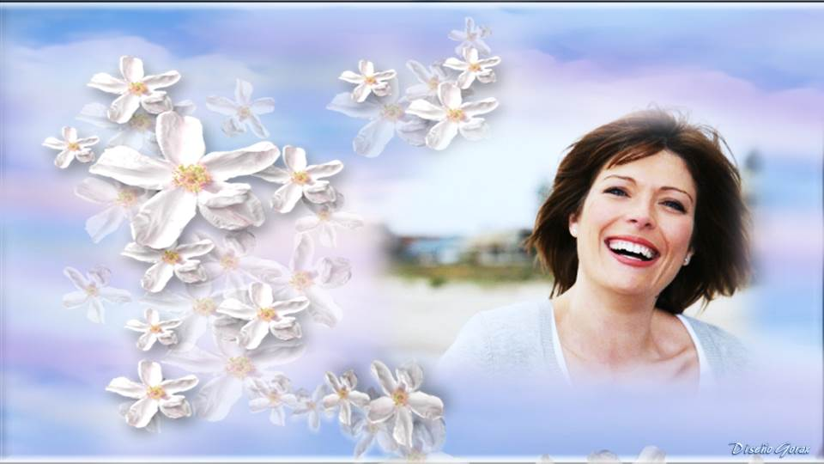

Slide 20

Comienza a ver tu vida y tu imagen
con los ojos del corazón, agradeciendo
a Dios por los años que tienes.
Deja de buscar la aprobación a través del espejo de la sociedad, y ese día, descubrirás lo hermosa que eres sin importar los años, las canas o
tus arrugas...

Slide 21
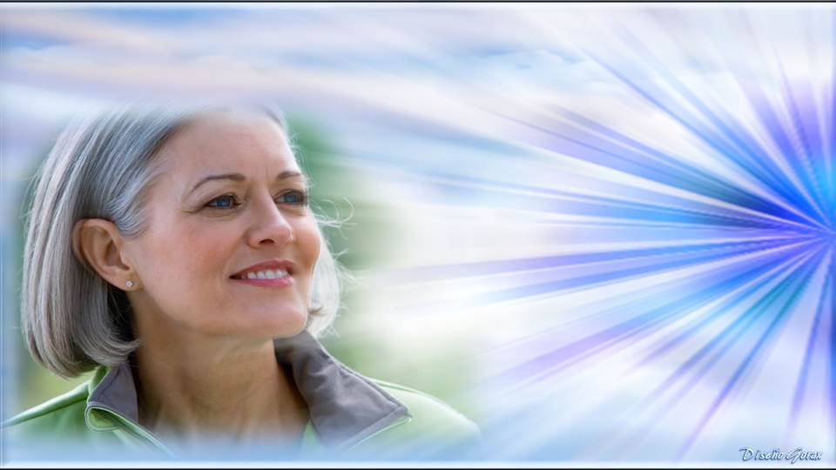

Slide 22
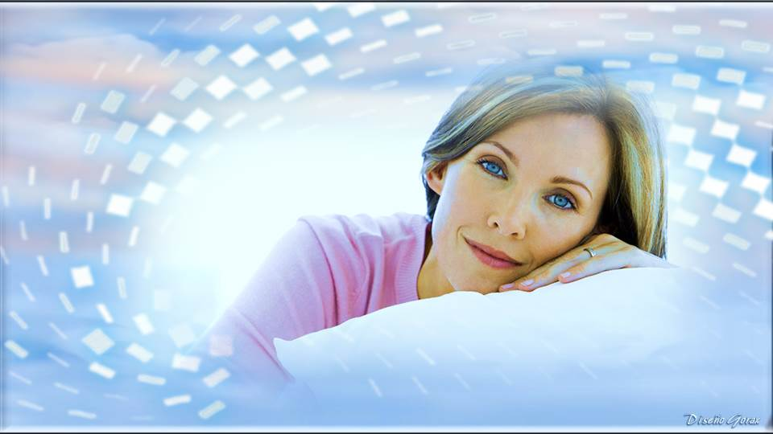

Slide 23

Vuestro atavío no sea el externo de peinados ostentosos, de adornos de oro o de vestidos lujosos, sino el interno, el del corazón, en el incorruptible ornato de un espíritu afable y apacible, que es
de grande estima delante de Dios.
1 Pedro 3:3-4

Slide 24



Slide 25





Slide 26









¿Te ha gustado?
Puedes ver más entrando
Aquí
Además puedes recibir powerpoints en tu correo electrónico suscribiéndote aquí:
Esta presentación powerpoint ha sido creada y compartida única y exclusivamente para mispps.com

